Slide 2
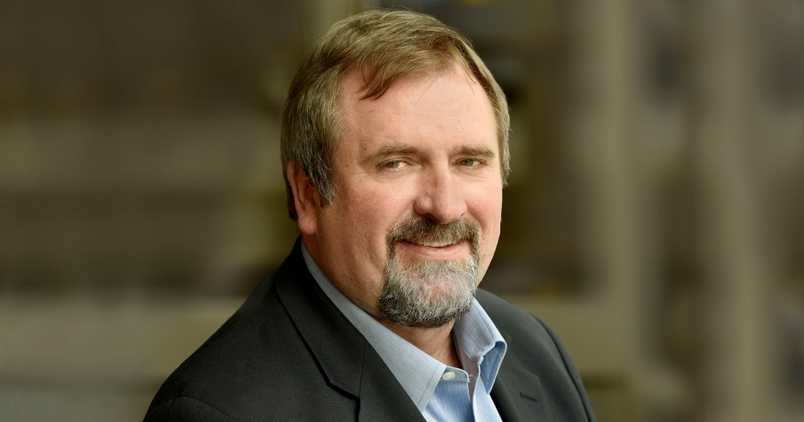
Syndicat Canadien de la Fonction Publique
Mark Hancock & Candace Rennick
LE SCFP NATIONAL
Fondé en 1963 à la suite de la fusion de l’Union nationale des employés publics (UNEP) et de l’Union nationale des employés des services publics (UNESP), le Syndicat canadien de la fonction publique (SCFP) compte plus de 700 000 membres dans l’ensemble du Canada, ce qui en fait le plus grand syndicat canadien.

Slide 3
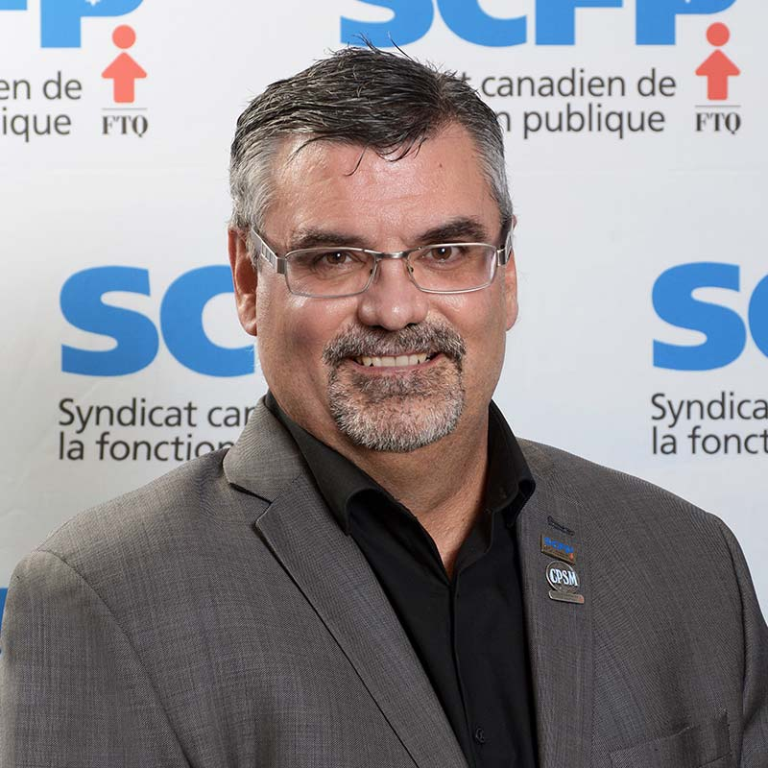
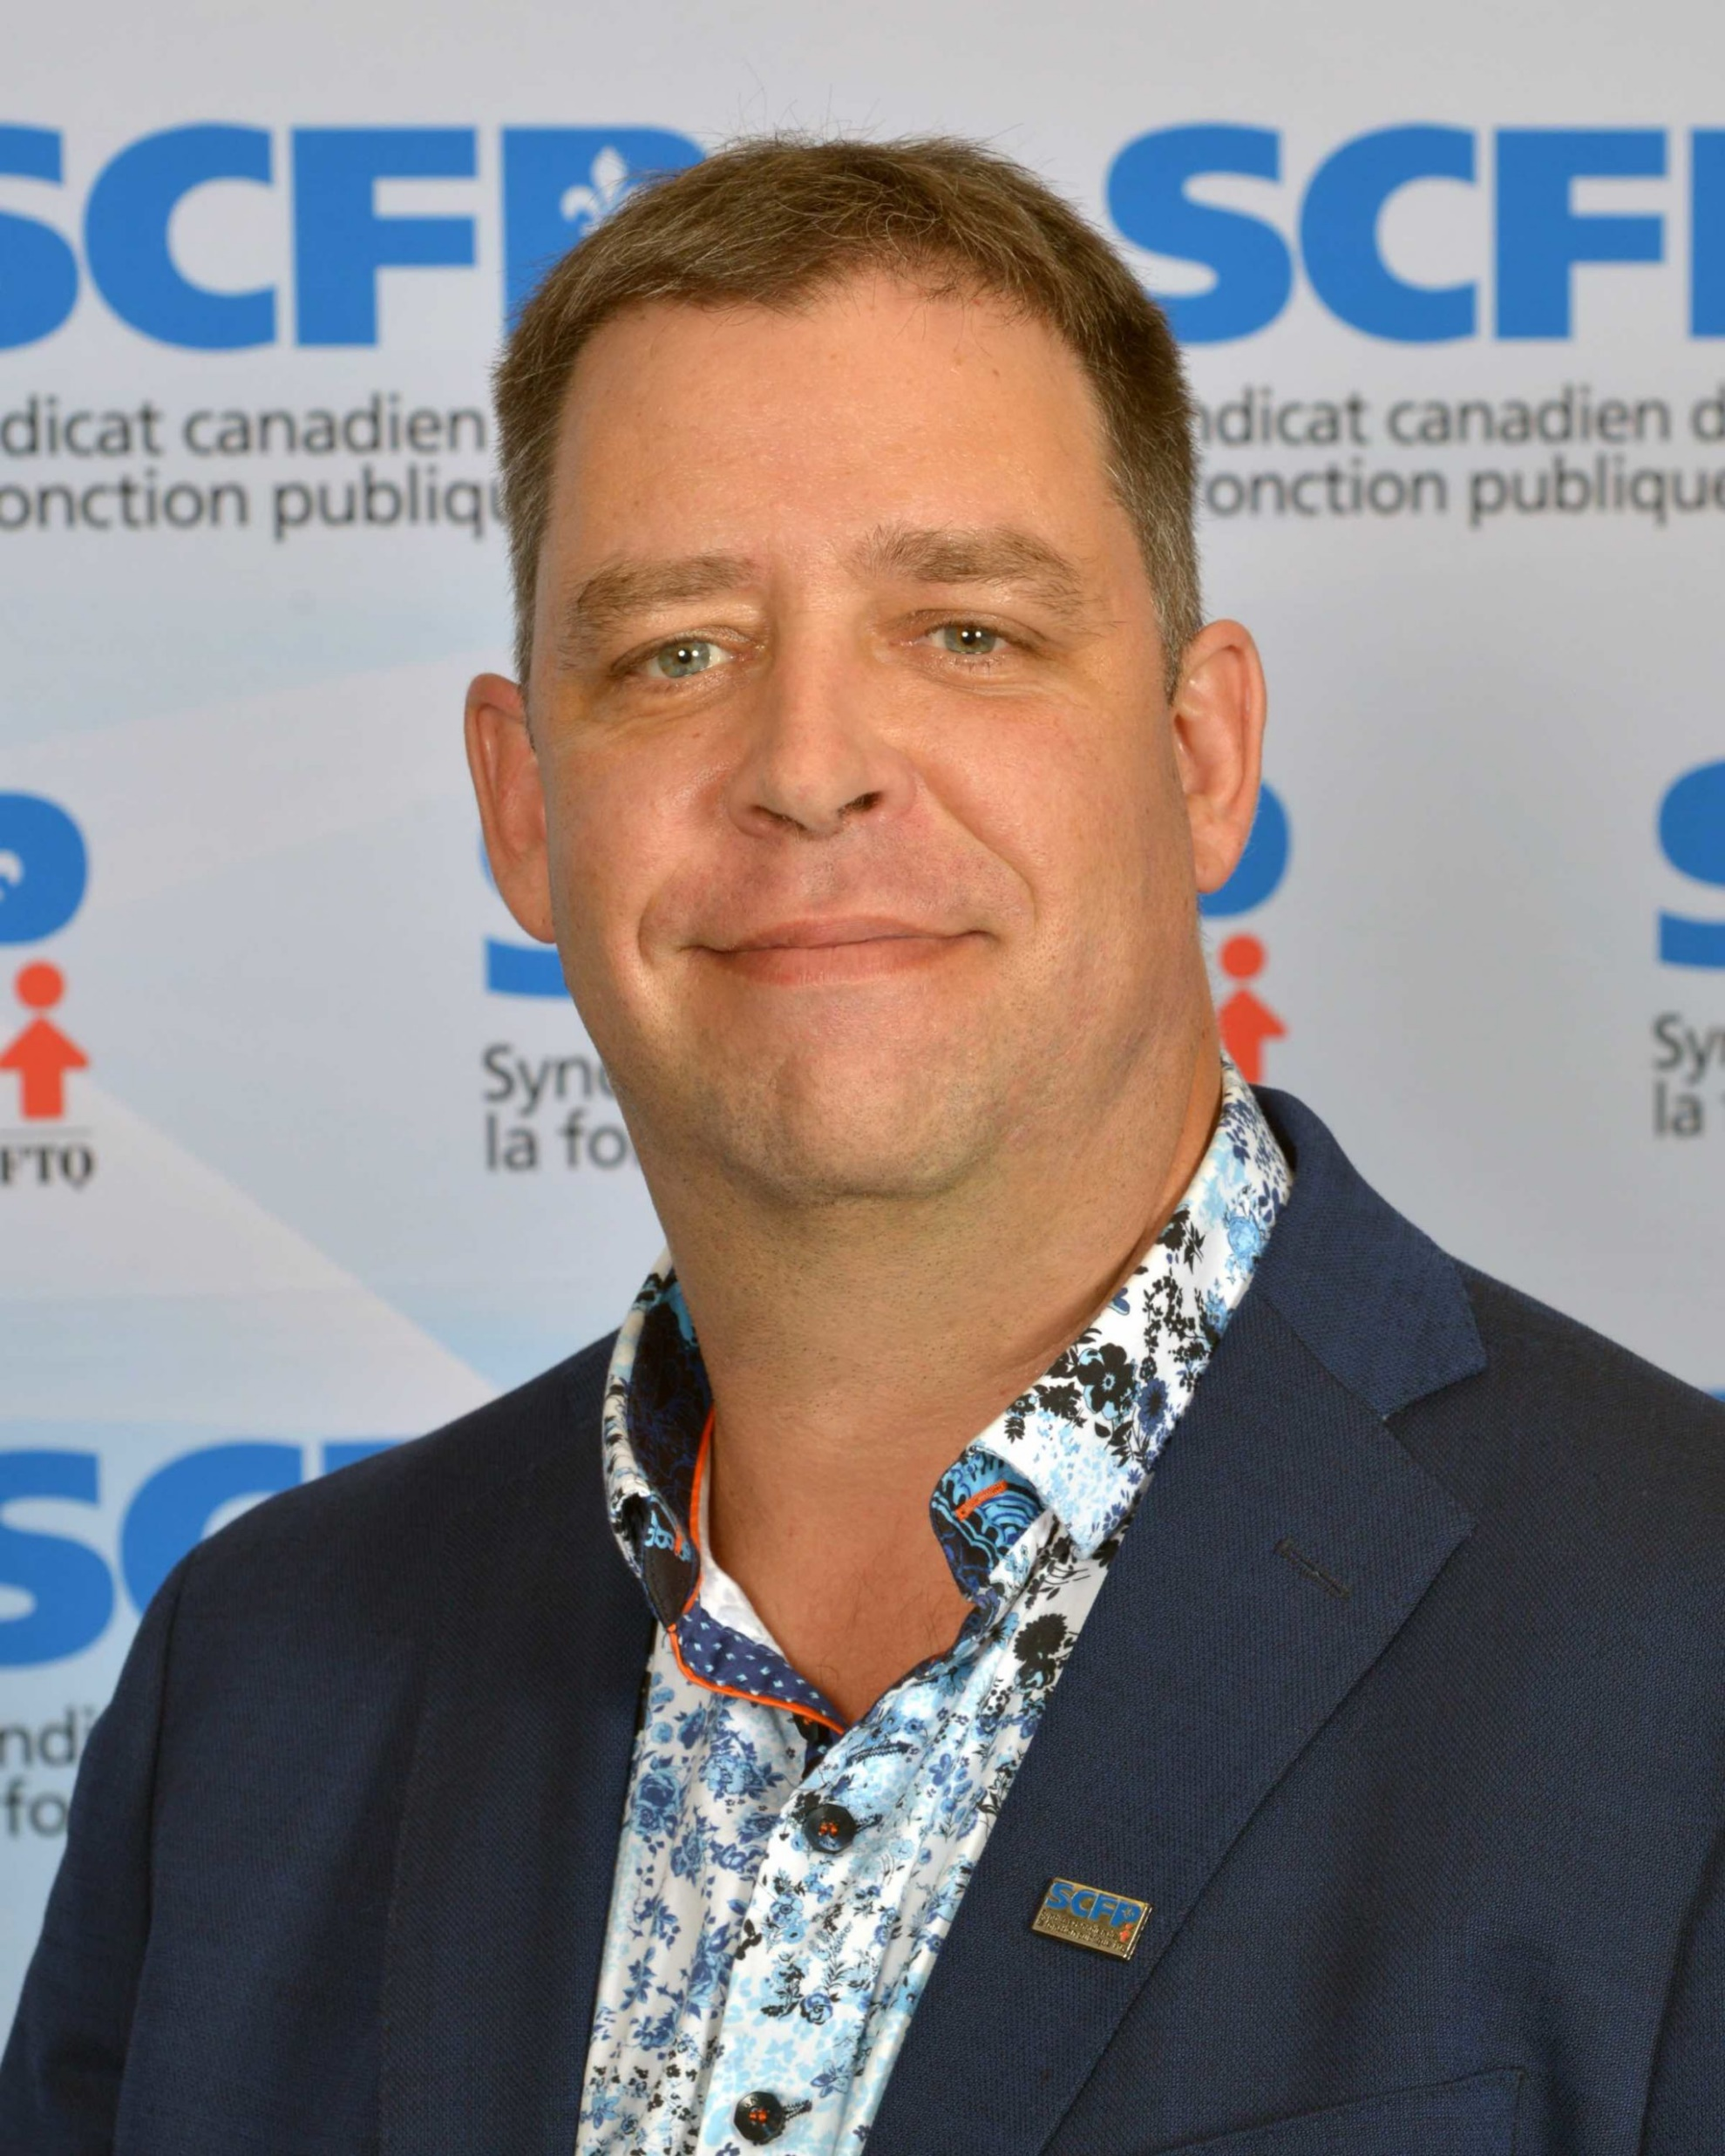
Syndicat Canadien de la Fonction Publique
SCFP-Québec
D’à peine quelques centaines de membres à sa fondation en 1963, le SCFP a connu une croissance soutenue au fil des décennies.
Avec près de 125 000 membres, à ce jour, au Québec, le SCFP s’est imposé, au fil des années, lors des processus de négociations comme un interlocuteur incontournable et respecté de tous.
Les délégations des différentes Sections Locales se réunissent en congrès biennal (2 ans). C’est à ce moment qu’elles discutent des positions, des politiques à élaborer et des actions à entreprendre, le tout centré sur la réalité québécoise et les différents milieux de travail.
Patrick Gloutney & Frederic Brisson

Slide 4
Syndicat Canadien de la Fonction Publique
Avec près de 125 000 travailleuses et travailleurs, le SCFP-Québec est constitué de 502 syndicats locaux, que l’on nomme Section Locale.
Les membres du SCFP-Québec ont aussi la possibilité de se regrouper par secteur d’activités. C’est pourquoi la structure québécoise du SCFP se complète par des regroupements sectoriels.
Ces regroupements permettent aux membres de chaque secteur de réfléchir et d’agir en fonction de leurs réalités quotidiennes.

Slide 5
LES 11 SECTEURS D’ACTIVITÉS DU SCFP - QUÉBEC
Secteurs | Regroupement | Membres | Exemples
Municipal | CPSM | 35 088 | Cols bleus et blancs de plusieurs villes
Affaire Sociale | CPAS | Près de 30 000 | Plusieurs Hôpitaux, CLSC, CHSLD, centre jeunesse
Énergie | Hydro-Qc, Magog et Sherbrooke | Quelques 14 140 | Métier (1500), bureau (2000), Spécialistes (4250) et Technologues (957)
Éducation (Soutien Scolaire) | CPSS | 12 730 | École, Commission scolaire, CEGEP
Universitaire (SL3783) | CPSU | 10 340 | Professionnels, techniciens, chargés de cours, bureau, commis, maintenance, etc..
Communication | CPSC | Près de 6900 | TVA, Journal de Québec, radio, Vidéotron, Télus-Qc, Cogeco
Transport Terrestre |  | 8565 | RTC, STM, Chauffeur d’autobus de plusieurs villes
Sociétés d’états |  | 3475 | CRIQ, SAQ, Héma-Québec, Musée et Casino (Montréal et Gatineau), SOQUIJ, SIQ
Transport Aérien |  | 1460 | Air Canada, Air Transat, Sunwing et d’autres à l’extérieur du Québec
Secteur Mixte |  | 3330 | Cies d’assurance, Transport de Valeurs, groupes Sociaux et Communautaires
Secteur Maritime (crée en 2017) |  | Quelques 1545 | Débardeurs du Port de Montréal, Qc, TR, Sorel Matane, Baie-Comeau

Slide 6
MA SECTION LOCALE 3783
ASSEMBLÉE
GÉNÉRALE
COMITÉ
EXÉCUTIF
NÉGO
CRT
ÉVALUATION
DES EMPLOIS
SST
COMITÉ
DES DÉLÉGUÉS DE SECTEURS
MEMBRES
GRIEFS
RÉER et Avantages Sociaux

Slide 7
Les membres en règle
Quel sont leurs rôles?
Le membre en règle peut :
Procéder à l’élection des membres du Comité exécutif du Syndicat et participer à différents comités (CSST, Griefs, etc…)
S’impliquer dans tout ce qui concerne l’organisation et le fonctionnement interne du Syndicat en prenant les décisions qu’il juge appropriées pour la bonne marche du Syndicat, et cela en respectant les statuts.
Décider de la teneur des clauses générales des négociations collectives en participant aux votes lors des Assemblées Générales.

Slide 8
LE SCFP CONSEILLE, les AG décident!
Dans les sections locales du SCFP, le pouvoir décisionnel appartient aux membres en règles, donc à leur Assemblée Générale.
Toutes les décisions importantes sont prises lors de ces réunions.
Le SCFP ne peut que recommander des prises de positions, et ne peut en aucun cas s’ingérer dans les décisions d’une Assemblée Générale, dans la mesure où celles-ci respectent en totalité les statuts du SCFP.

Slide 9
L’ASSEMBLÉE GÉNÉRALE
Qu’est-ce que c’est ?
L’Assemblée Générale se compose de tous les membres en règle du syndicat.
Pour être membre en règle, il faut signer sa carte de membre au coût symbolique de 2$
L’Assemblée Générale constitue l’autorité suprême de la structure syndicale. C’est elle qui détermine le pouvoir décisionnel du syndicat.

Slide 10
HISTORIQUE
La section locale 3783 a vu le jour le 25 mai 1996, lors de la création de la Cie BIOCHEM PHARMA.
Elle est née suite à la séparation de l’accréditation des employés de IAF Biovac inc., soit la Section Locale 1733.
La section locale section 1733 du SCFP (Syndicat des Employé(e)s de Soutien de l’Institut Armand-Frappier IAF) représente le personnel professionnel, les employés des groupes : bureau, technique, métiers-services et les infirmières régulières et elle existe toujours et fait partie également du CPSU.
Les employés de IAF(Institut Armand Frappier) étaient syndiqués avec le SCFP 1733, et comme le Fonds de Solidarité FTQ avait investi plusieurs millions, ces derniers posent des conditions pour que les employés restent syndiqués.
Biochem Pharma accepte et les anciens employés de la SL1733 deviennent des employés syndiqués de la Section Locale 3783 nouvellement créée le 25 mai 1996.

Slide 11
COMITÉ EXÉCUTIF
Président 
Pascal Bolduc
Vice-président 
Martin Lambert
Directeur 
Paul Jr Hains
Secrétaire-archiviste 
Sébastien Campana / Guillaume Gagnon
Trésorier 
Pascal Pouliot
Représentante à la prévention 
Roxanne Béland (membre nommé, non-votant)
Service donné aux membres :
Représentante à la réparation 
Mylène Boutin (membre nommé, non-votant)

Slide 12
COTISATIONS SYNDICALES MENSUELLES
0.85% ↓ Fonds Régulier (SCFP National)
0.90% ↓ Total (Section locale 3783)
1.75% ↓ Total de la cotisation
Le montant de la cotisation syndicale est fixé à 1,75% du salaire régulier (excluant les heures supplémentaires et primes).
Ce pourcentage inclut les versements à la Caisse nationale de grève et à la Caisse nationale de défense du SCFP/CUPE, ainsi que le coût des affiliations au SCFP-Québec et à la FTQ.
Le comité Exécutif a le pouvoir de faire des recommandations aux membres concernant tous changements à la cotisation.
Les cotisations syndicales donnent à votre section locale et à ses affiliés les moyens d’agir au quotidien comme dans le cadre des négociations de convention collective, en cas de conflit de travail, faire valoir des moyens de pressions, etc...
Tout ceci est détaillé dans le livre des « Statuts et règlements », qui est disponible à la demande de tous les membres, ou sur consultations sur le réseau O:\SYNDICAT.

Slide 13
QUESTIONS ?

